Slide 1
муниципальное бюджетное общеобразовательное учреждение Собинского района
средняя общеобразовательная школа №4 г.Собинки
Из опыта организации
методической работы с кадрами
по подготовке к ГИА
в рамках реализации
ФГОС ООО
Районный семинар заместителей директоров по учебной работе, февраль 2020 года

Slide 4
ВСЕГО ПЕДАГОГОВ
44
СРЕДНИЙ ВОЗРАСТ
47 лет
ПЕДАГОГОВ В ВОЗРАСТЕ ДО 35 ЛЕТ
5 человек
87%
имеют высшую и 1 квалификационные категории
91%
имеют высшее профессиональное образование
Кадровый
потенциал
57%
имеют курсовую подготовку 1 раз
в три года
16%
имеют курсовую подготовку по работе с детьми с ОВЗ
19,4%
педагоги- мужчины

Slide 5
Курсовая подготовка
педагогические советы
Методический совет и Школьные методические центры
Обучающие и методические семинары
Индивидуальные консультации
Повышение
методического уровня педагогов
Открытые уроки и мастер-
классы
Методические недели и конференции
Анкетирование педагогов
Марафон педагогических идей
Самообразование педагога

Slide 6
18 педагогов
Курсы
по подготовке
учащихся к ГИА
7 человек прошли курсовую подготовку (39%)
4 педагога запланированы на 2020 год (22%)
61%

Slide 7
Проектно-исследовательская деятельность как условие развития творческой личности школьников
Технология и приемы подготовки к проведению итогового собеседования по русскому языку
Особенности подготовки к
государственной итоговой аттестации
для обучающихся по ФГОС
Технология сопровождение индивидуального проекта обучающихся, формы и способы фиксации результатов

Slide 10
О преемственности в оценке метапредметных результатов в начальной и основной школе
Система работы учителей-предметников с неуспевающими и слабоуспевающими учащимися.
Проблема объективности оценивания знаний выпускников в подготовке к государственной итоговой аттестации. Разработка плана мероприятий по повышению качества подготовки выпускников к ГИА.
«Актуальные вопросы подготовки обучающихся к ОГЭ»
Планируемые изменения в КИМах ОГЭ, ЕГЭ, устного собеседования в 2020 году.
Рассмотрение проектов документов, определяющих структуру и содержание контрольных измерительных материалов.
Индивидуальная образовательная траектория обучающихся по подготовке к сдаче ОГЭ как способ повышения качества образования
Продуктивность деятельности учителей- предметников при подготовке обучающихся к ГИА

Slide 11
Проектирование универсальных
учебных действий
в основной школе
в соответствии
с требованиями
ФГОС ООО
Март 2016 г.

Slide 12
ПЕДАГОГИЧЕСКИЙ СОВЕТ
Метапредметный подход в обучении
как основное требование ФГОС.
Деятельность учителя- предметника
по оценке метапредметных
результатов освоения ООП ООО
Март 2017

Slide 13
МБОУ СОШ №4 г.СОБИНКИ
декабрь 2017 г.
ПЕДАГОГИЧЕСКИЙ СОВЕТ
КАЧЕСТВО ПОДГОТОВКИ
УЧАЩИХСЯ К ИТОГОВОЙ АТТЕСТАЦИИ.
ПРОБЛЕМЫ И ПУТИ ИХ РЕШЕНИЯ

Slide 14
муниципальное бюджетное общеобразовательное учреждение
Собинского района средняя общеобразовательная школа №4 г.Собинки
Развитие профессиональных
компетентностей педагогов
как фактор повышения качества образования
в соответствии с современными требованиями
Май 2018

Slide 15
ПЕДАГОГИЧЕСКИЙ СОВЕТ – КВЕСТ ПО ТЕМЕ:
Формирование смыслового чтения - необходимое условие формирования и развития метапредметных компетенций
Декабрь 2018 г.

Slide 16
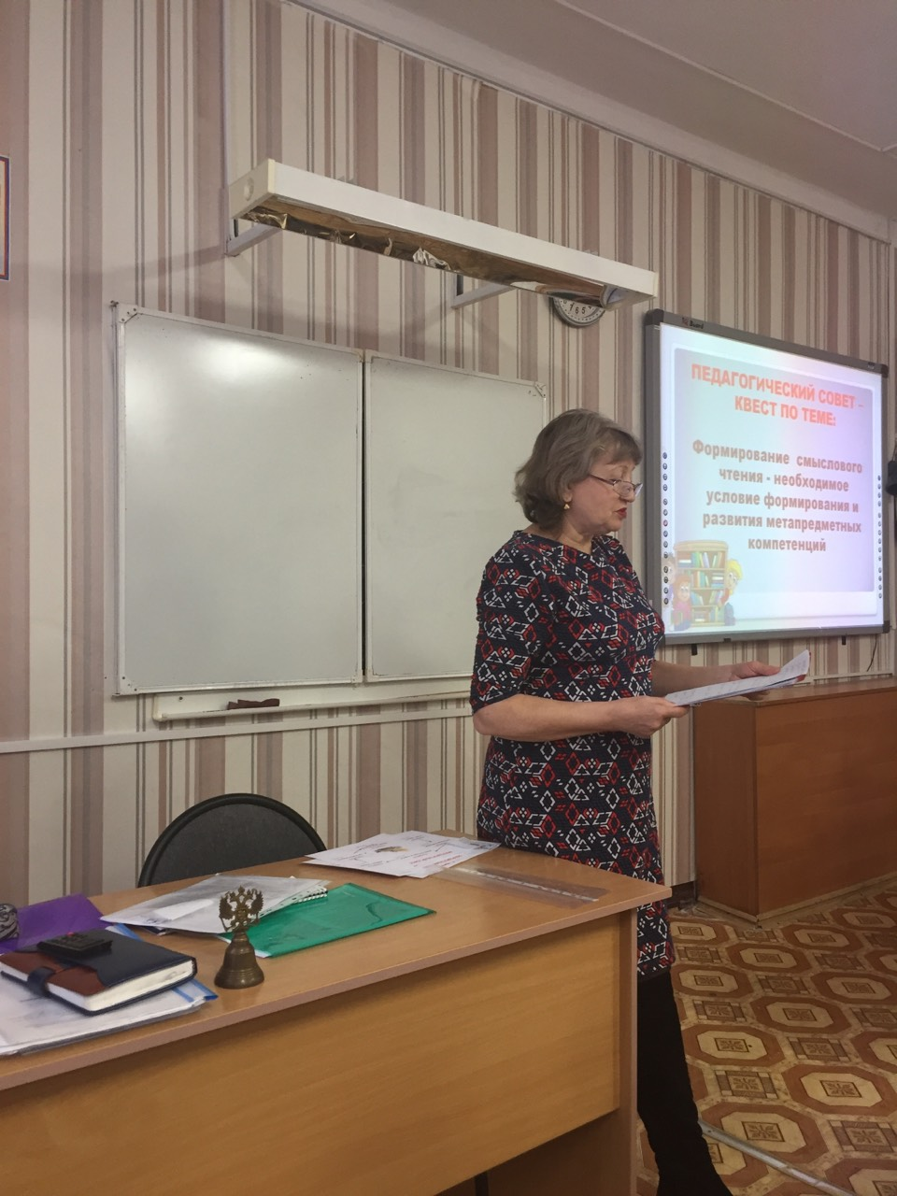
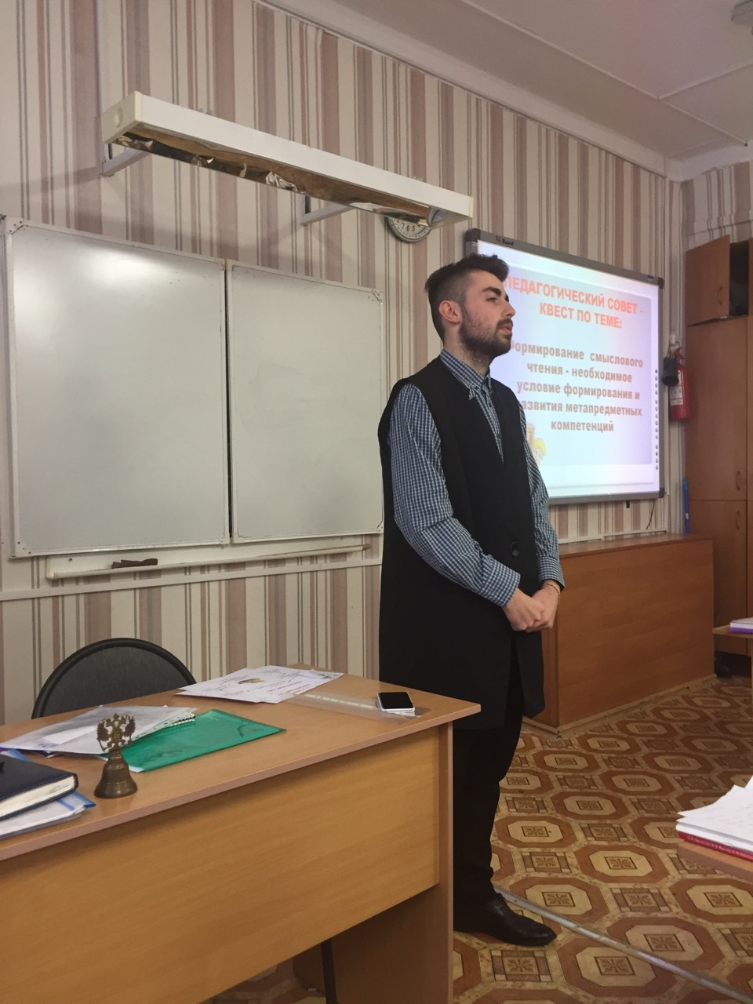

Slide 17
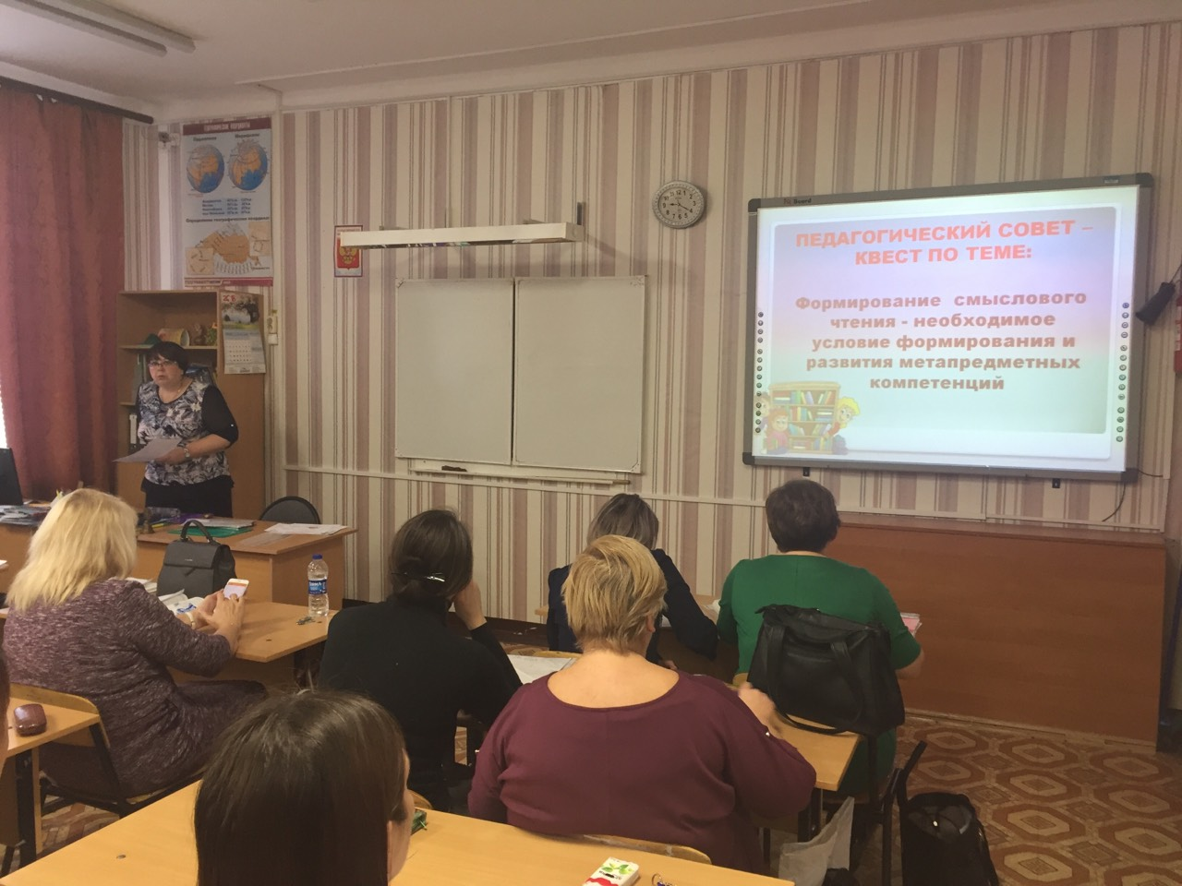

Slide 18
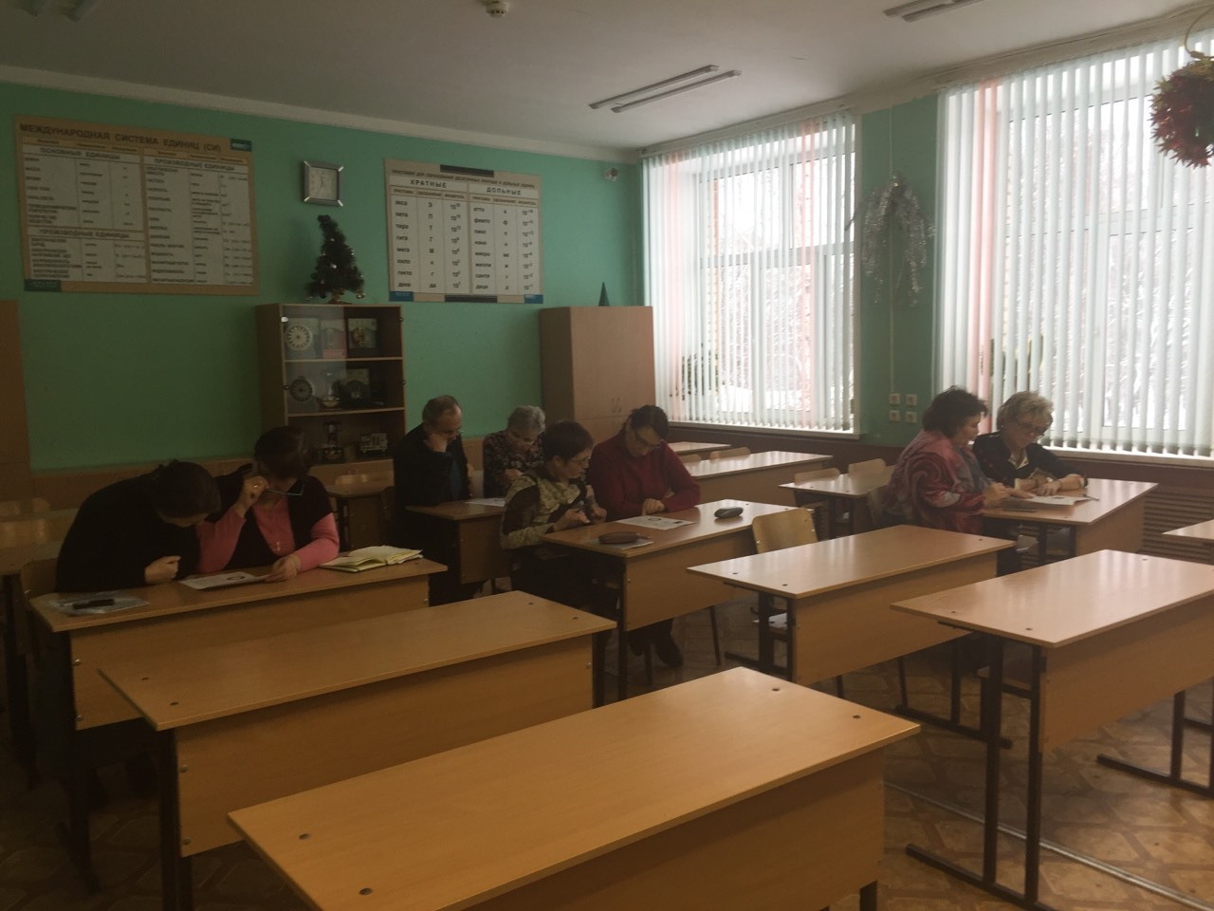
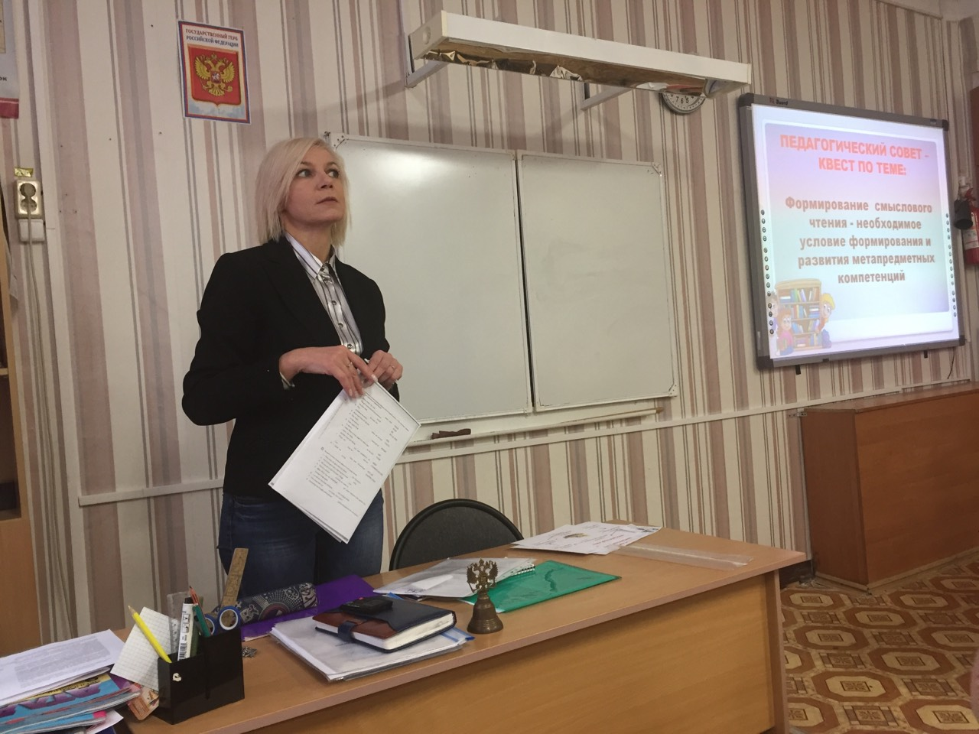
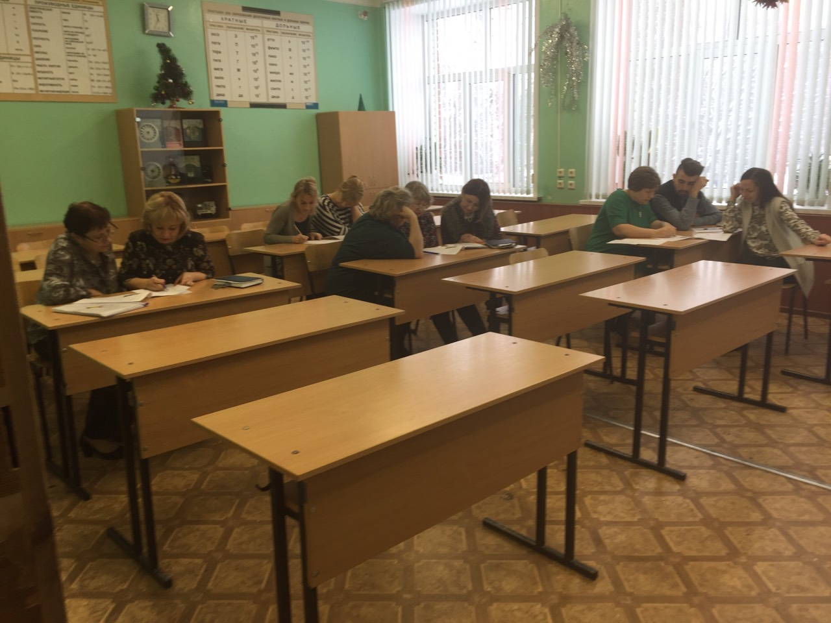
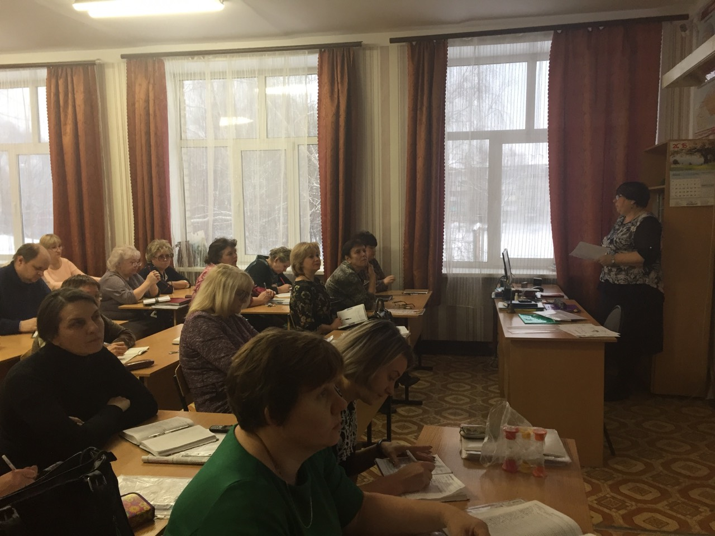

Slide 19
МАРАФОН ПЕДАГОГИЧЕСКИХ ИДЕЙ
ГИА
Мастер-классы
педагогов
по подготовке к ГИА
«Я делаю так»

Slide 20
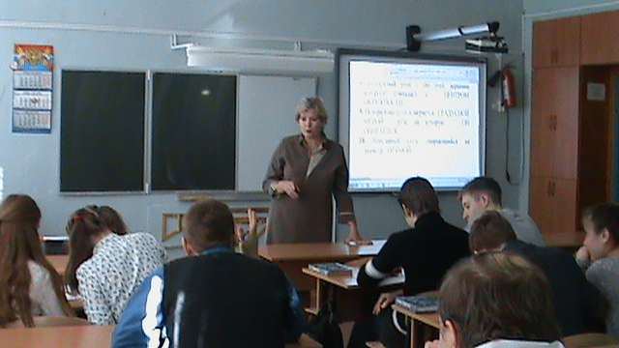
КУДРЯВАЯ Елена Вячеславовна,
учитель математики

Slide 21
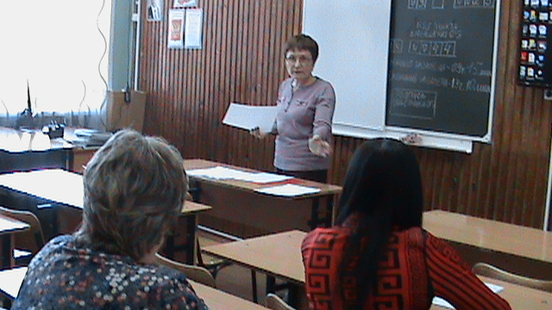
КОРНЕЙ Ольга Николаевна,
учитель русского языка и литературы

Slide 22
БУРДИНА Наталья Юрьевна,
учитель химии

Slide 23
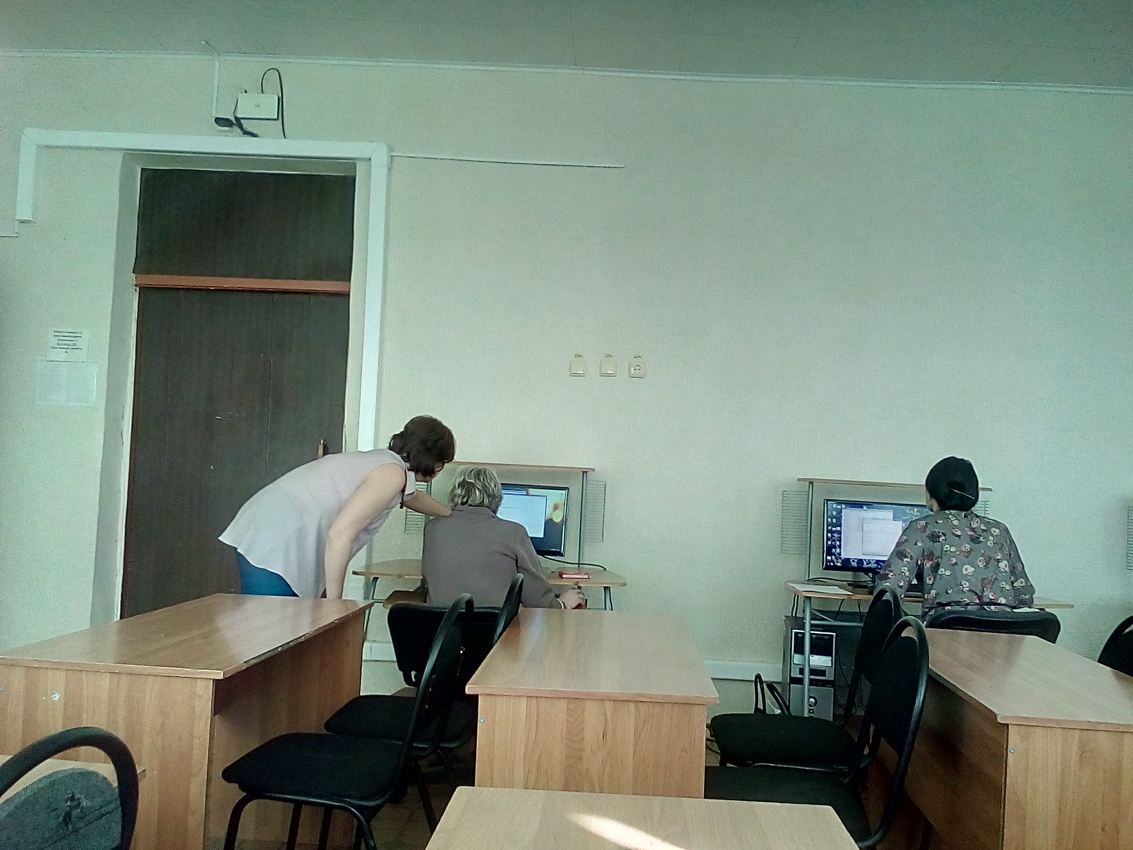
ЛИЗЕНЬ Ирина Станиславовна,
учитель биологии

Slide 24
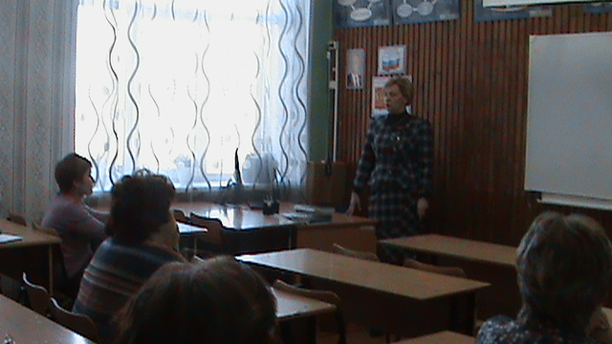
ПЕРФИЛОВА Юлия Вячеславовна,
учитель истории и обществознания
МБОУ СОШ №2 г.Лакинска

Slide 25
МАРАФОН ПЕДАГОГИЧЕСКИХ ИДЕЙ
От учителя к ученику:
современные подходы к работе
с неуспешными и
низкомотивированными
учащимися

